Slide 1

Desarrollo de software dirigido por Comportamiento (BDD)
&
Integración Continua (CI): Otra Forma De Hacer Software
Por Matías Mascazzini
https://about.me/matiasmasca
matiasmasca@gmail.com
@matiasmasca
Notes:
RECUERDEN LA EXPOSICION NO PUEDE DEMORAR MAS DE 30 MINUTOS
debe exponerse principalmente los resultados, siguiendo el esquema del informe final

Slide 2
Gracias FLISOL
Gracias a los organizadores de FLISOL
Notes:
Invitar a participar de la organización de futuros eventos.
Comprometerse

Slide 3


Qué se viene? chivos
28 de Mayo
Ciudad de Formosa barcampnea.com.ar
Mayo ==
Septiembre ==
fb.me/hackathonexpress hackathonexpress.com.ar

Slide 4


Qué hago?
Laburo ==
www.terciar.info
Participo ==
...

Slide 5
Agenda
El problema
BDD
  Demo
TDD
  Demo
Integración Continua
  Demo
Conclusiones
Notes:
En los últimos años se avanzó en los conceptos de desarrollo de software dirigido por comportamiento con el objetivo de superar las ineficiencias y dificultades del desarrollo de aplicaciones. Se busca mejorar la comunicación con el cliente para entregar valor para su negocio, haciendo la cosa correcta de forma precisa, adaptándose a los cambios que puedan surgir en el proceso y respondiendo a la pregunta de cuándo está terminado el software.
En este marco, surge el agilismo para reducir los problemas clásicos del desarrollo de programas, a la par de dar más valor a las personas que componen el equipo de desarrollo.
Entre estos métodos ágiles, existen algunas prácticas en la que las pruebas pasan a ser una herramienta de diseño del código y, por tanto, se escriben antes que el mismo.
De entre estas se destaca TDD, utilizando pruebas unitarias fue la precursora y BDD que propone poner el foco en generar valor para el usuario final utilizando las pruebas de aceptación y redefiniendo el dialogo con los usuarios en la búsqueda de un lenguaje ubicuo (común a todos) para lograr desde el primer momento hacer “la cosa correcta”, es decir un software que agregue valor al usuario final. Con el soporte de las pruebas, las prácticas asociadas y las herramientas, éstas prácticas también logran “hacer la cosa correctamente”.

Slide 6
El problema
¿Cómo hacer? para
Hacer la cosa correcta para los usuarios.
Que agregue valor a su negocio.
Hacerla correctamente.
Dentro de los plazos.
Dentro del presupuesto.
Aceptando cambios en los requerimientos.
Respondiendo positivamente.
Determinar ¿Cuándo esta terminado el software desarrollado?
Notes:
En los últimos años se avanzó en los conceptos de desarrollo de software dirigido por comportamiento con el objetivo de superar las ineficiencias y dificultades del desarrollo de aplicaciones. Se busca mejorar la comunicación con el cliente para entregar valor para su negocio, haciendo la cosa correcta de forma precisa, adaptándose a los cambios que puedan surgir en el proceso y respondiendo a la pregunta de cuándo está terminado el software.
En este marco, surge el agilismo para reducir los problemas clásicos del desarrollo de programas, a la par de dar más valor a las personas que componen el equipo de desarrollo.
Entre estos métodos ágiles, existen algunas prácticas en la que las pruebas pasan a ser una herramienta de diseño del código y, por tanto, se escriben antes que el mismo.
De entre estas se destaca TDD, utilizando pruebas unitarias fue la precursora y BDD que propone poner el foco en generar valor para el usuario final utilizando las pruebas de aceptación y redefiniendo el dialogo con los usuarios en la búsqueda de un lenguaje ubicuo (común a todos) para lograr desde el primer momento hacer “la cosa correcta”, es decir un software que agregue valor al usuario final. Con el soporte de las pruebas, las prácticas asociadas y las herramientas, éstas prácticas también logran “hacer la cosa correctamente”.

Slide 7
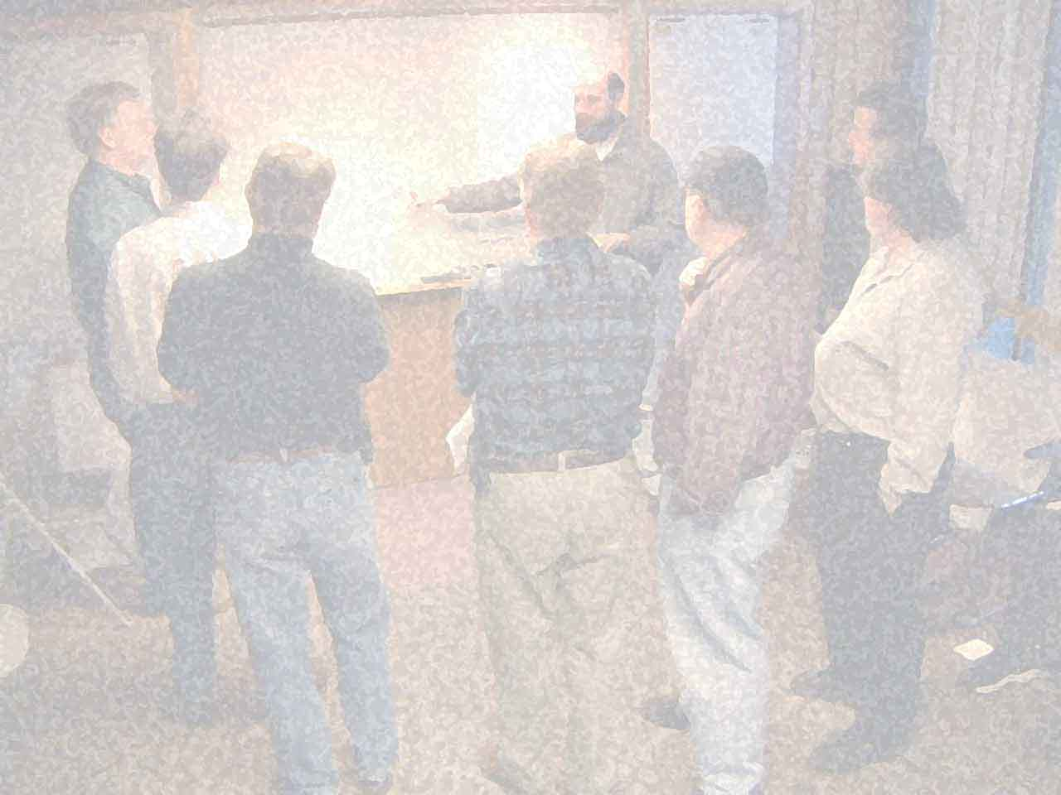
Surge el Agilismo
Manifiesto por el Desarrollo Ágil de Software
Estamos descubriendo formas mejores de desarrollar software tanto por nuestra propia experiencia como ayudando a terceros. A través de este trabajo hemos aprendido a valorar:
* Individuos e interacciones sobre procesos y herramientas.
* Software funcionando sobre documentación extensiva
* Colaboración con el cliente sobre negociación contractual
* Respuesta ante el cambio sobre seguir un plan
Esto es, aunque valoramos los elementos de la derecha, valoramos más los de la izquierda

Slide 8
BDD – Behavior-driven development
Behavior-Driven Development (BDD), en español “Desarrollo dirigido por comportamiento”
es una práctica de diseño de software que obtiene el producto a partir de expresar las especificaciones en términos de comportamiento.
Se crea la aplicación describiendo el comportamiento que debe tener, apoyado en ejemplos concretos.
Notes:
BDD permite descubrir los requisitos: hace preguntas sobre el
comportamiento de la aplicación antes y durante el desarrollo para
reducir los problemas futuros de comunicación!
BDD se ocupa de la validación del comportamiento de la aplicación
(QUÉ tiene que hacer)

Slide 9
BDD – Behavior-driven development
Qué es BDD?
"El uso de ejemplo en múltiples niveles para crear un entendimiento compartido y sacar a flote la incertidumbre para entregar software que importa." - Dan North

Slide 10

Uso de ejemplos.
Sucesión de Fibonacci
Notes:
BDD es una técnica que se basa en Ejemplos, ejemplos de lo que debe hacer el software.
Esos ejemplos se vuelcan en las historias de usuario y es lo que consideramos Criterios de Aceptación.

Slide 11
Uso de ejemplos.
Sucesión de Fibonacci
Ejemplo: 1, 1, 2, 3, 5, 8, 13, 21, 34
Notes:
BDD es una técnica que se basa en Ejemplos, ejemplos de lo que debe hacer el software.
Esos ejemplos se vuelcan en las historias de usuario y es lo que consideramos Criterios de Aceptación.

Slide 12
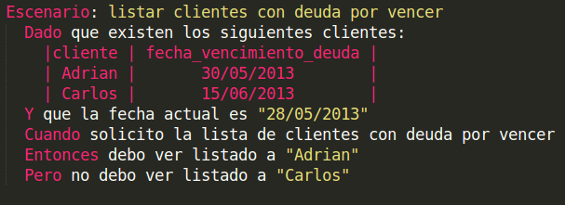
En múltiples niveles
A nivel del negocio, cuando conversamos con el cliente.
En Lenguaje Natural

Slide 13
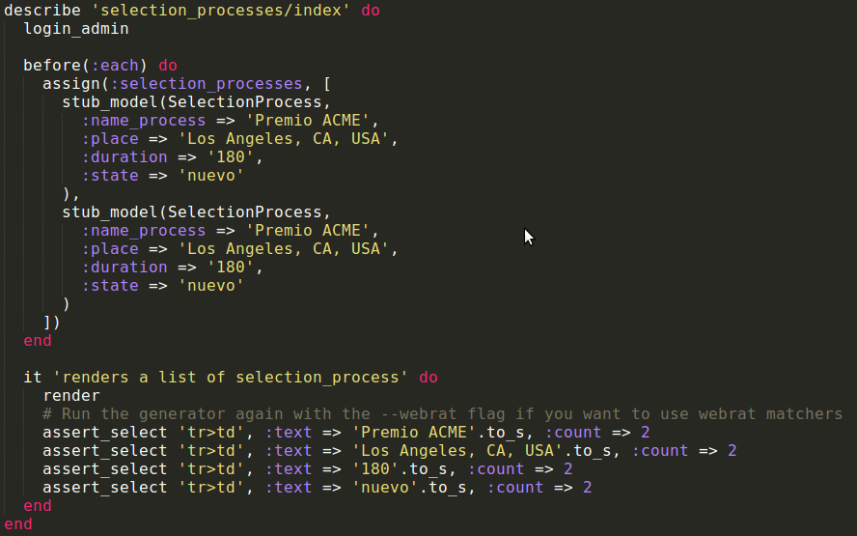
En múltiples niveles
A nivel del código, cuando desarrollamos las especificiaciones. Pruebas unitarias:

Slide 14

Entendimiento común

Slide 15
Entendimiento común
Notes:
- Lenguaje común.
BDD que propone poner el foco en generar valor para el usuario final utilizando las pruebas de aceptación y redefiniendo el dialogo con los usuarios en la búsqueda de un lenguaje ubicuo (común a todos) para lograr desde el primer momento hacer “la cosa correcta”, es decir un software que agregue valor al usuario final.
Se mantiene alta la abstracción, sin caer en detalles de implementación. Pone un énfasis especial en cuidar los nombres que se utilizan, tanto en las especificaciones como en el código

Slide 16
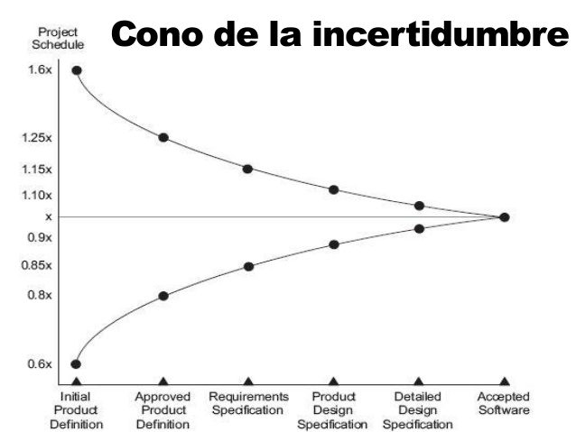
Sacar a flote al incertidumbre
No podemos saber de que trata exacta y completamente cada requerimiento desde un primer momento.
Nos movemos en un entorno de incertidumbre.
Aceptamos el cambio, conversamos con el cliente.
Notes:
Para cada historia conversamos con el cliente para poder medir el alcance de la misma.
Tomamos la historia, y destapamos la “caja de pandora”. Entonces vemos si realmente se puede implementar.
Hace notar esas cosas que no teniamos complicadas cuando se acepto el requerimiento.

Slide 17
… para Entregar software que importa.
¿Qué es software que importa?
Aquel que genera valor a la organización
- aumenta o protege la ganancia
- reduce los costos,
en alineación con la estrategia de la organización.”
Andy Pols & Chris Matts - Agile 2008
Notes:
Lo que se hace, se hace porque alguien realmente lo necesita.
Evitamos el gold-plating.
Debe agregar valor a la empresa.
• Suficiente es suficiente.
• Entregar valor al stakeholder.
• Todo es comportamiento.
Este BDD busca construir software que importa

Slide 18
BDD – def.
La meta final de BDD es crear entendimiento compartido, creando un lenguaje ubicuo que mejore la comunicación.

Slide 19
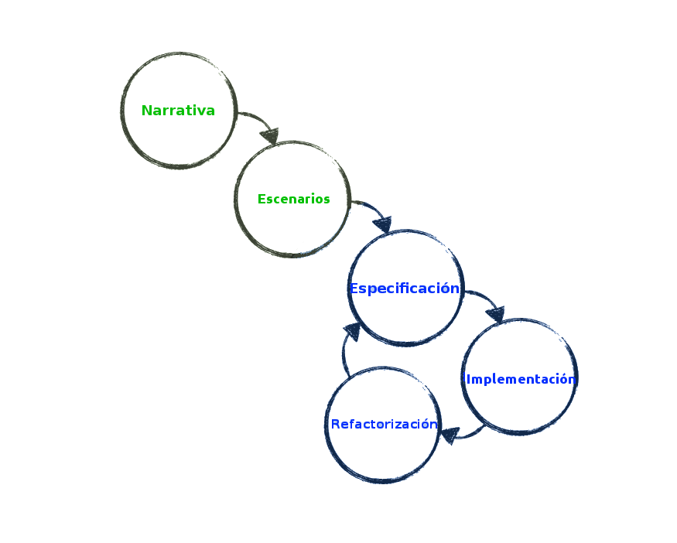
Ciclo de Vida del BDD

Slide 20
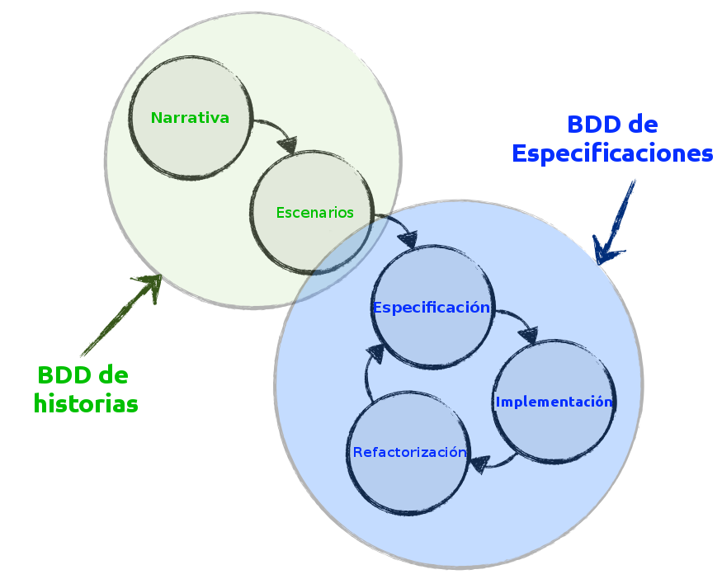
Ciclo de Vida del BDD

Slide 21
BDD de Historias - StoryBDD
Necesitamos meternos en el negocio del cliente (usuario) para comprender mejor la necesidad.
Nos permite explorar el dominio del negocio en 3 niveles:
  Narrativas (lenguaje natural)
  Posibles escenarios
  Detalle de escenarios

Slide 22
Narrativa: Historias de usuario
En lenguaje natural estructurado:
Para alcanzar alguna característica que agrega valor de negocio
Como rol en el sistema (beneficiario)
Yo quiero/necesito realizar alguna acción en el sistema

Slide 23


Entendimiento común
Historias de Usuario
Mockup
Wireframe
Enfoque: Outside-in software development
Prototipo de Interfaz Gráfica de Usuario (GUI)
Notes:
//aut said in software di' velopment //
El enfoque “Outside-in software development” fue propuesto por IBM en 2007. Su autor Carl Kessler.
Centrarse en las necesidades de los Usuarios y otros Interesados.

Slide 24
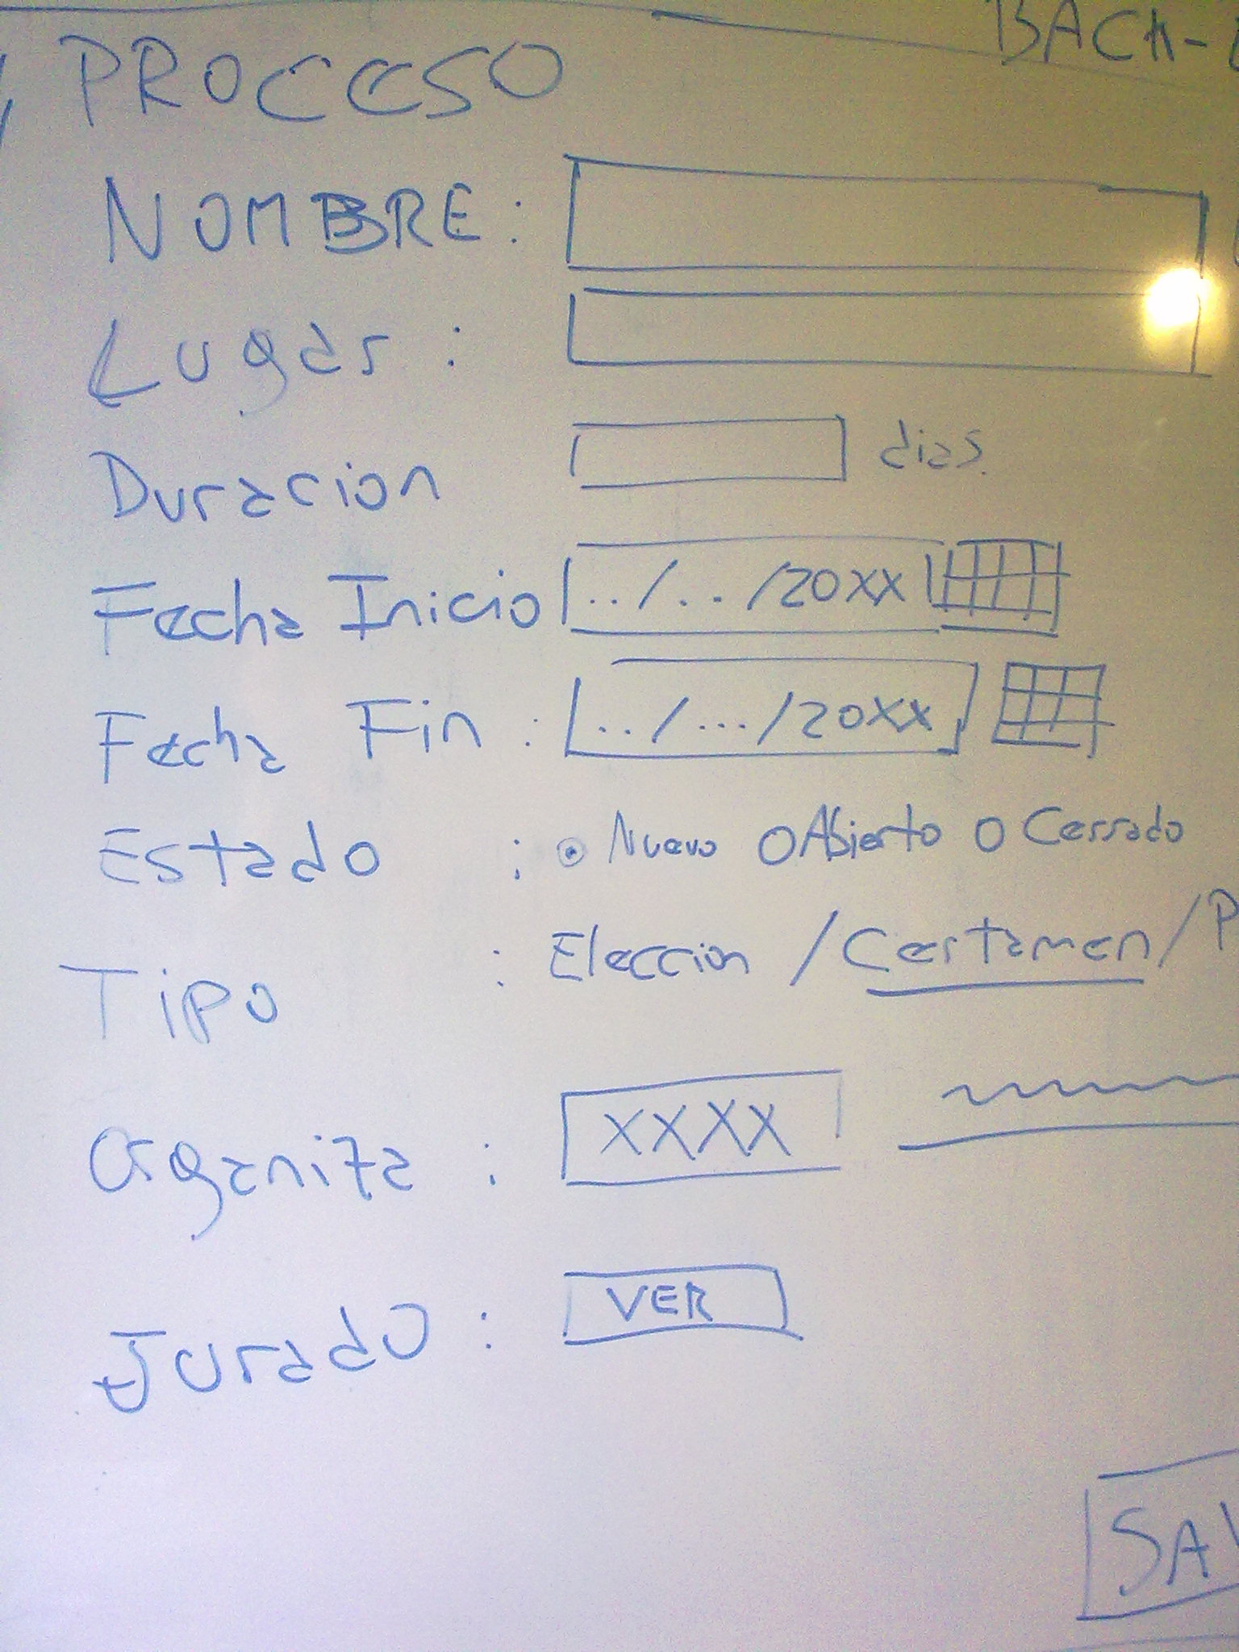
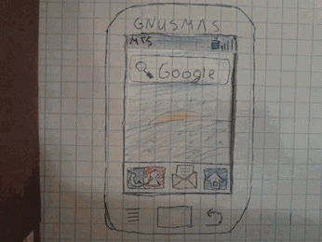
Entendimiento común
Notes:
- Lenguaje común.
BDD que propone poner el foco en generar valor para el usuario final utilizando las pruebas de aceptación y redefiniendo el dialogo con los usuarios en la búsqueda de un lenguaje ubicuo (común a todos) para lograr desde el primer momento hacer “la cosa correcta”, es decir un software que agregue valor al usuario final.
Se mantiene alta la abstracción, sin caer en detalles de implementación. Pone un énfasis especial en cuidar los nombres que se utilizan, tanto en las especificaciones como en el código

Slide 25
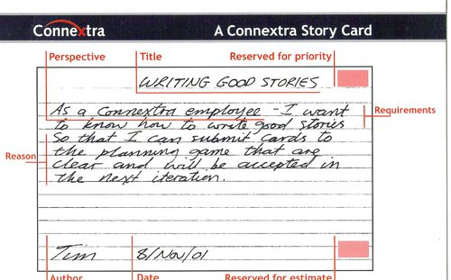
Narrativa: Historia de Usuario
Historia de Usuario (Story Card)
  Un Titulo
  Narrativa
  Criterios de Aceptación

Slide 26
¿Para que sirven?
Cada historia responde a:
¿Para quien?
¿Qué?
¿Cómo?
¿Por qué?
El cliente responde.
Ayuda a que el equipo de desarrollo tenga un entendimiento del negocio al mismo nivel que el cliente.

Slide 27
Historia de Usuario en BDD
Característica: [Nombre de la historia]
Como un: [rol en la aplicación]
Para lograr: [para alcanzar algún objetivo concreto]
Deseo: [hacer alguna tarea o funcionalidad]
Escenario: <nombre escenario>
Dado <un contexto inicial>
Y <ocurre otro evento>
Cuando <ocurre un evento>
Entonces <asegura un resultado>

Slide 28
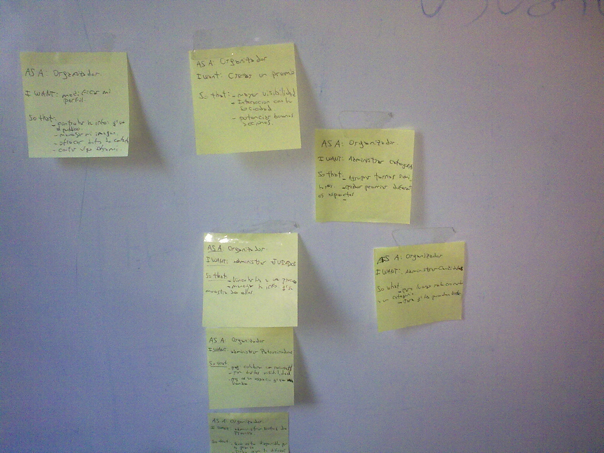
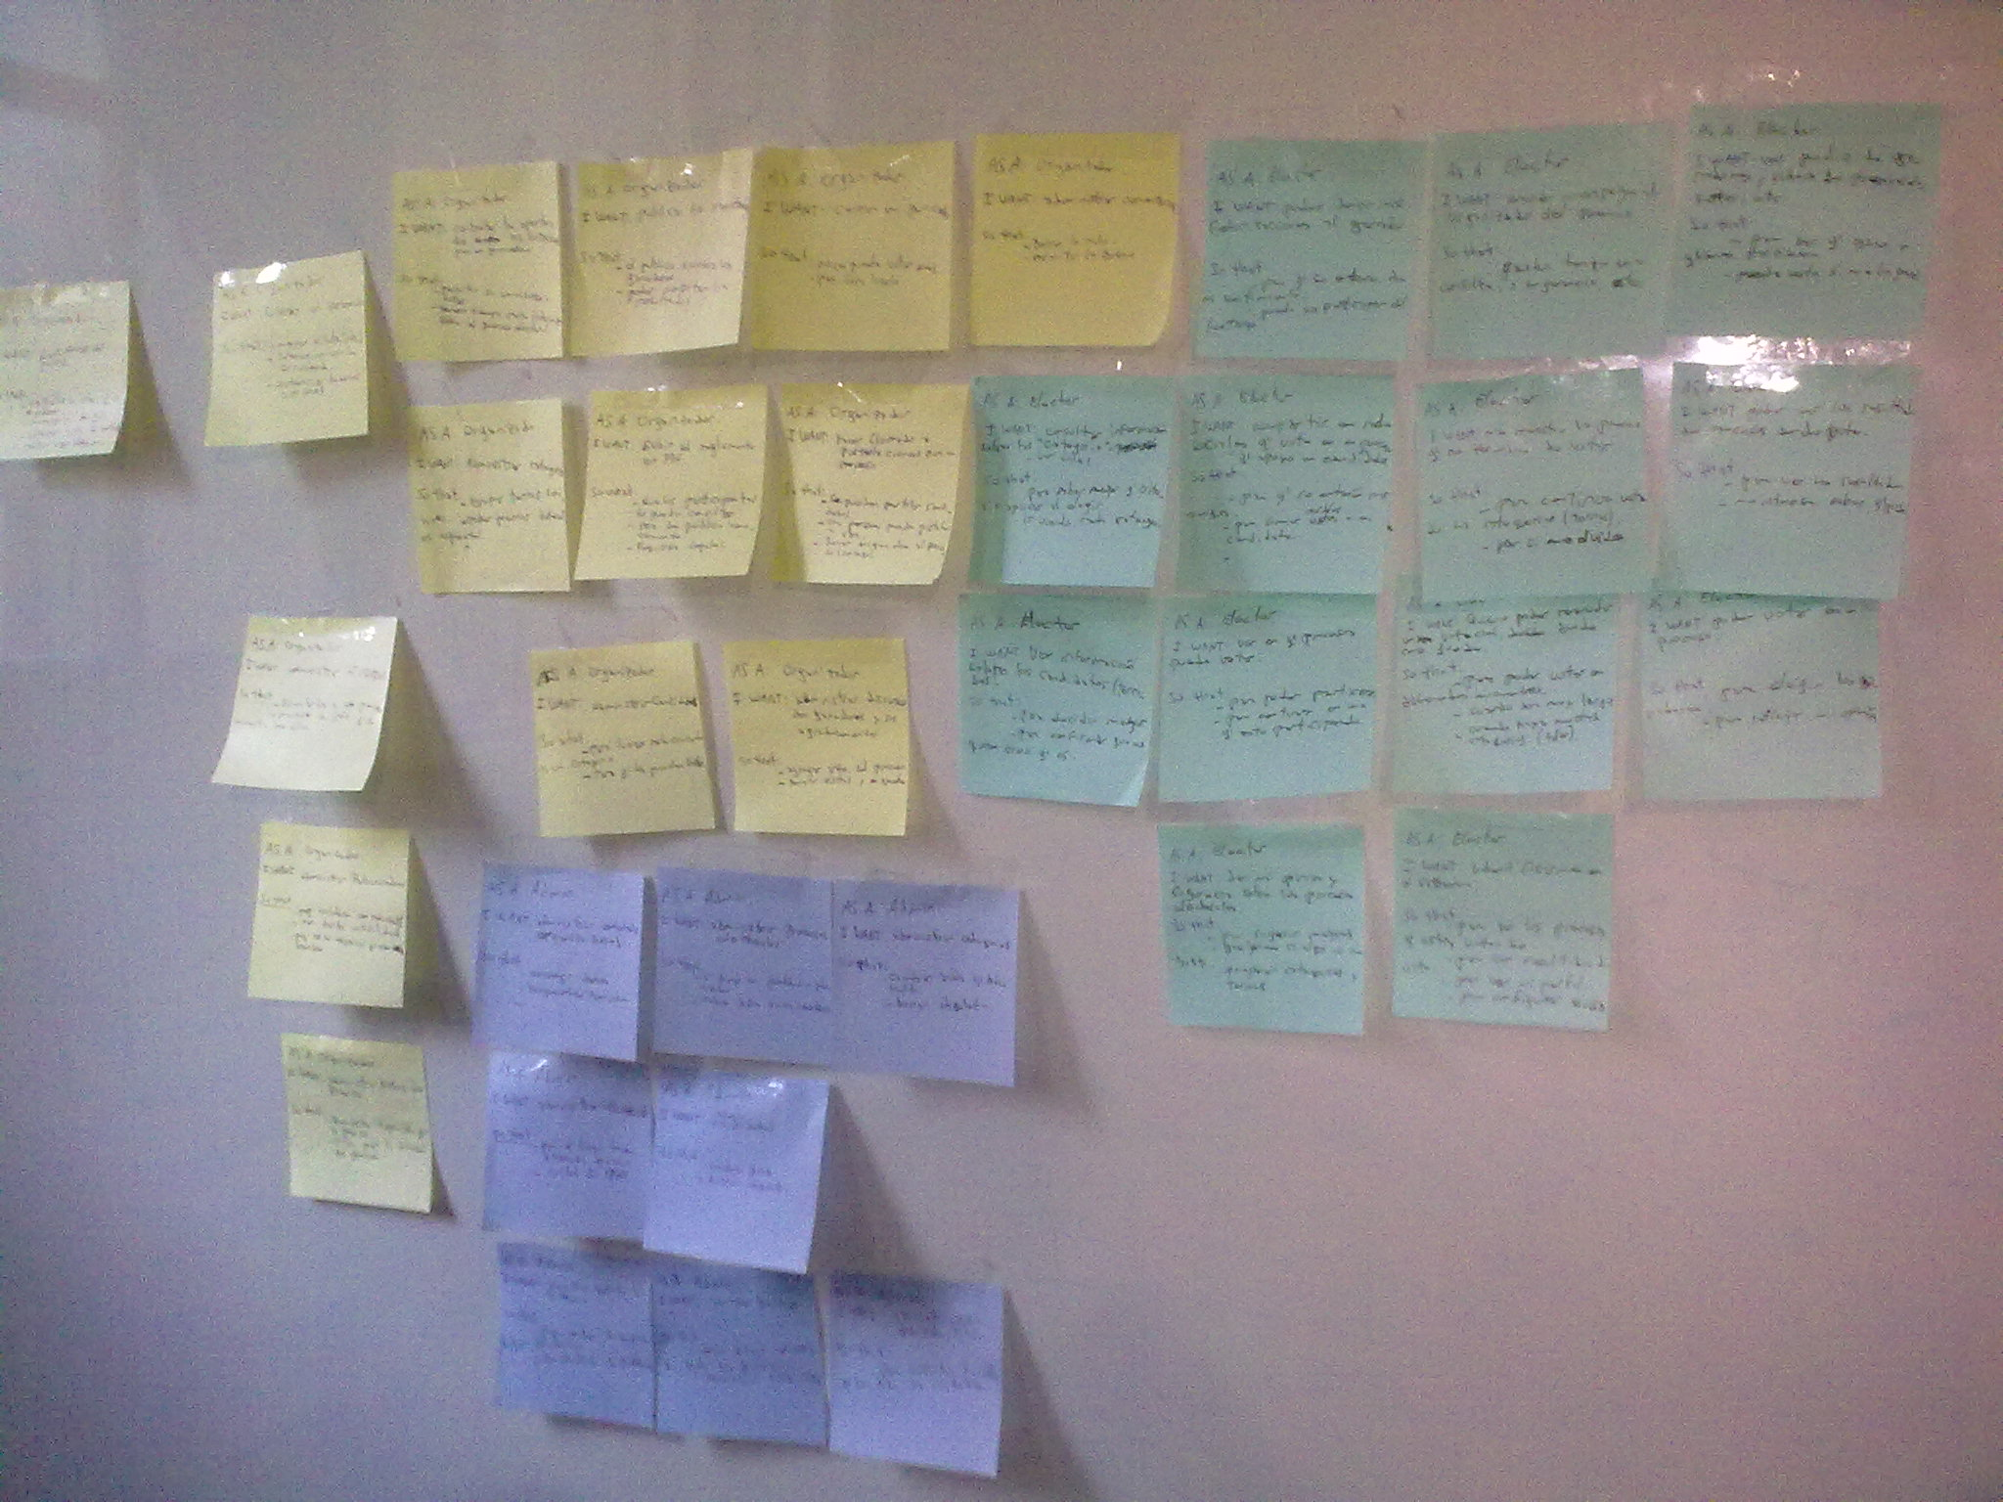
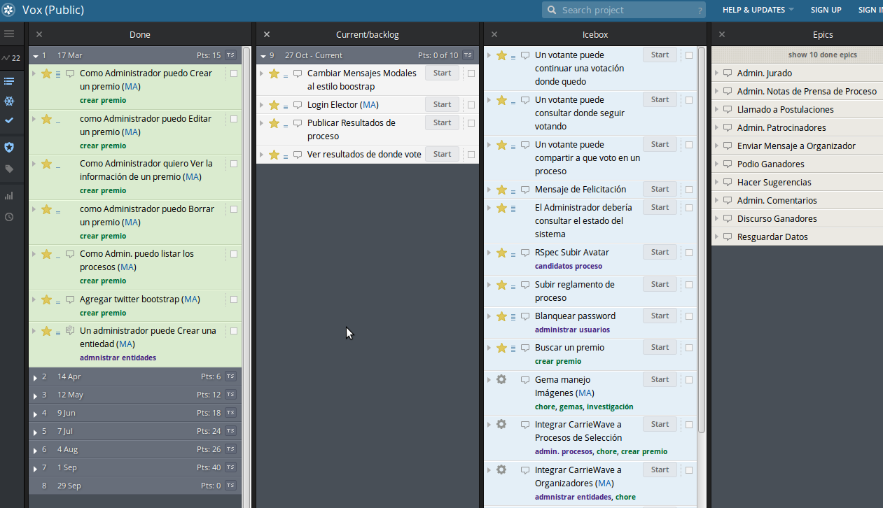
Historias de Usuario
https://www.pivotaltracker.com/n/projects/1025288
Notes:
Son incrementos funcionales.
Se hacen las historias de Usuario, cada color va representando un rol en el sistema.
Se sigue el formato Connextra.
Se las prioriza y digitaliza en la herramienta.
Se las continua usando en papel.

Slide 29
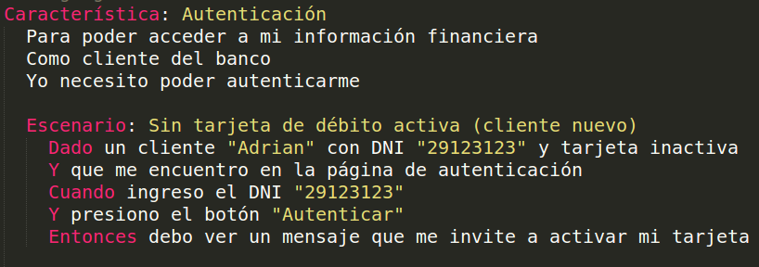
Ejemplo Historia de Usuario
Notes:
Resaltar que esta escrito en el mismo lenguaje que hablar el cliente.
Los ejemplos tienen que ser concretos.
Señalar las partes:
Característica, escenario, pasos
Escenarios Imperativos
Escenarios Declarativos

Slide 30

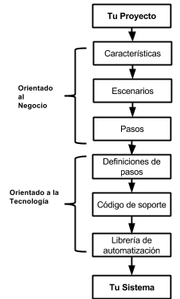
Herramientas BDD

Slide 31

Herramientas BDD
Java – Jbehave
PHP – Behat & PHPspec
.NET – Specflow & Nspec
Ruby – Cucumber y Rspec
https://cucumber.io/
Python – Lettuce & specloud o pyspec

Slide 32
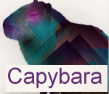
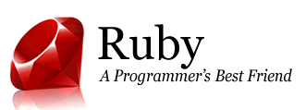
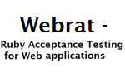
Herramientas BDD con Ruby
Características (Feactures)
Escenarios (Scenarios)
Pasos (Steps)
Definición de Pasos
(Step definitions)
Código Ruby
Librerías de automatización
Notes:
Parte superior:
- Orientado al Negocio
- Archivos de Texto Plano
Parte Inferior:
- Orientado a la tecnología

Slide 33
Ejemplo Historia de Usuario
Notes:
Característica, escenario, pasos

Slide 34
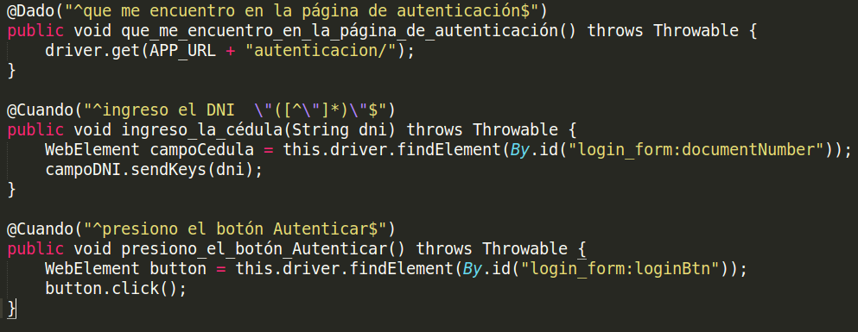
Ejemplo Historia de Usuario
Notes:
Característica, escenario, pasos

Slide 35

DEMO 1 – Pruebas
Features.
      Scenarios.
              Steps.
cucumber features/identificacion_clientes.feature
Step definitions.
        Ruby Code.
              Libraries.
/features/step_definitions/identificacion_steps
¿Qué ve el usuario?
http://terciar-novedades.herokuapp.com/
Notes:
Explicit (ex: Debe ser una lista ordenada) vs. Implicit (Ver los últimos candidatos primero)
Escenarios Imperativos vs. Declarativos
cucumber --tags @to-do
cucumber --format html --out report.html
Destacar la velocidad que se gana, con los escenarios.

Slide 36
DEMO 1 – Pruebas
Features.
      Scenarios.
              Steps.
cucumber features/crear_proceso.feature
Step definitions.
        Ruby Code.
              Libraries.
/features/step_definitions/crear_proceso_steps.rb
¿Qué ve el usuario?
http://tfa-vox.herokuapp.com/organizers/1/selection_processes/new
Notes:
Explicit (ex: Debe ser una lista ordenada) vs. Implicit (Ver los últimos candidatos primero)
Escenarios Imperativos vs. Declarativos
cucumber --tags @to-do
cucumber --format html --out report.html
Destacar la velocidad que se gana, con los escenarios.

Slide 37
Ciclo de Vida del BDD

Slide 38
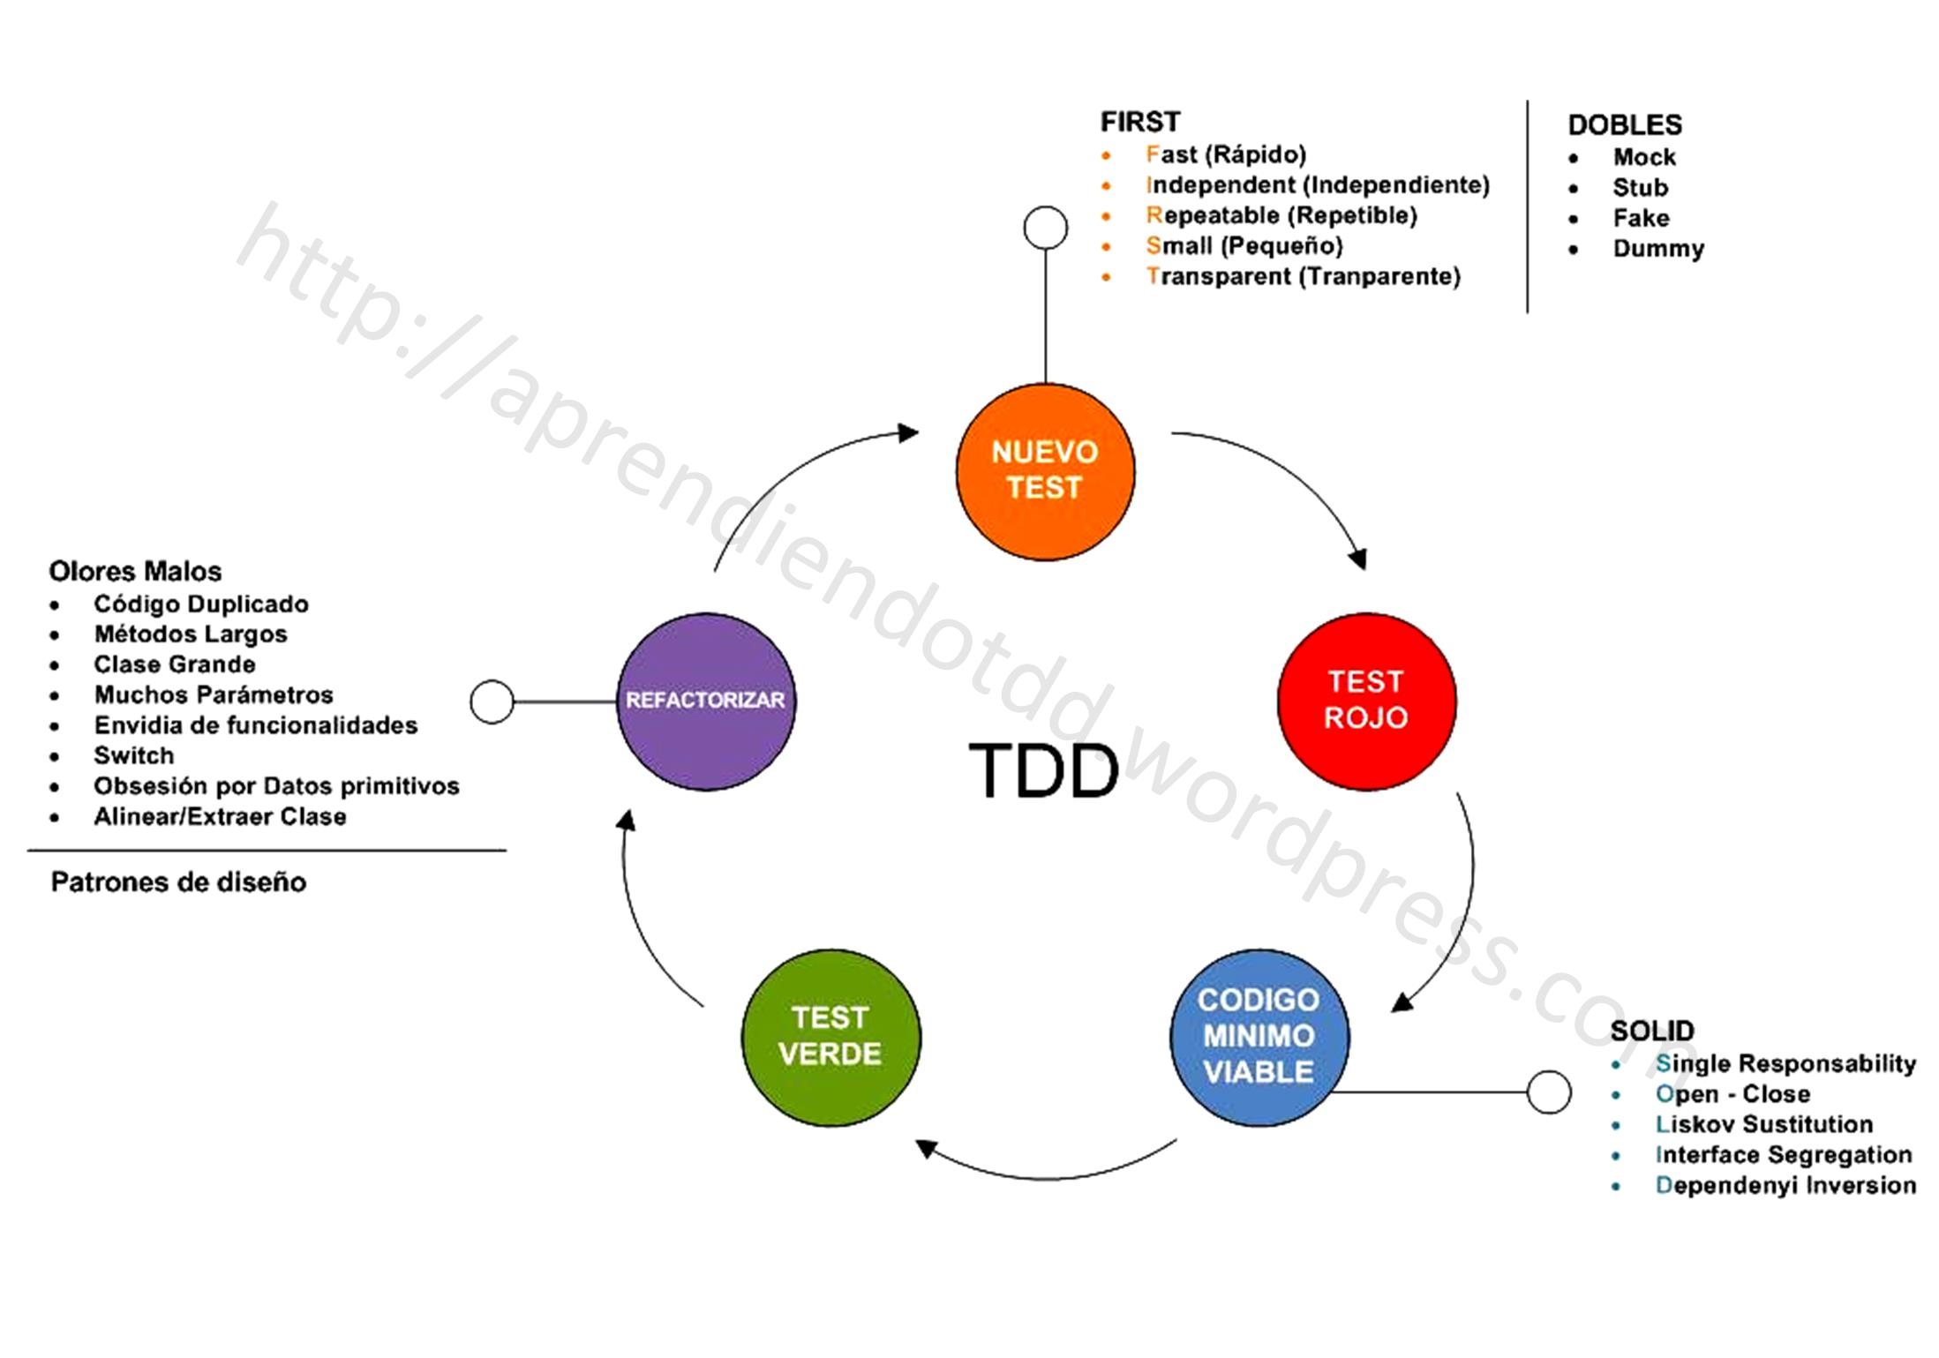
Aplicando TDD

Slide 39


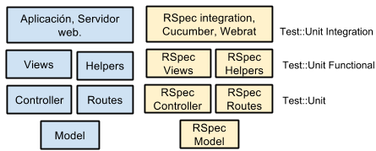

Herramientas TDD con Ruby on Rails
Rspec (http://rspec.info/)
Guard

Slide 40
DEMO 2: vox – Pruebas
Modelo: rspec spec/models/selection_process_spec.rb
Vista: rspec spec/views/selection_processes/
Controller: rspec spec/controllers/selection_process_controller_spec.rb
Routing: rspec spec/routing/selection_processes_routing_spec.rb
Helper: rspec spec/helpers/selection_process_helper_spec.rb
- Coverall.io. Link. | CodeClimate. Link. | PullReview. Link.
Notes:
rspec spec --color --format doc
Las pruebas no solo estan automatizadas, sino que guían el proceso.

Slide 41

Ventajas/Inconvenientes
BDD/historias de usuarios proporciona
un lenguaje común para todos los
actores involucrados, técnicos y no técnicos!
– Tarjetas 3x5!, Bocetos Lo-Fi de la IU y storyboards!
Útil para extraer requisitos: el cliente no siempre tiene claro qué quiere!
Escribes tests antes de implementar el código!
– Validación mediante testing y no mediante depuración!

Slide 42
Ventajas/Inconvenientes de BDD !
Inconveniente: Puede ser difícil mantener diálogo continúo con el cliente!
Inconveniente : Puede desembocar en una arquitectura
SW no muy buena!
– Lo arreglaremos en parte con patrones y refactorización del código

Slide 43
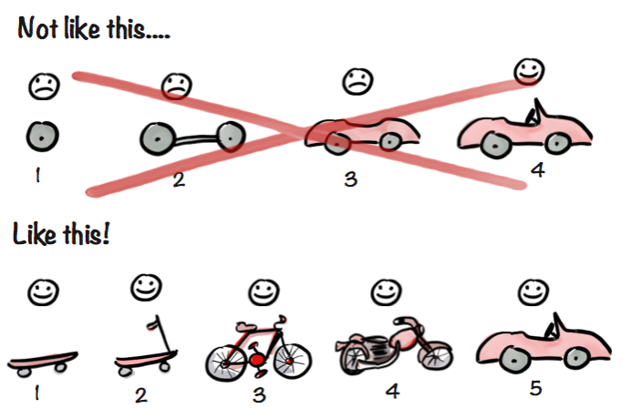
Aplicando integración continua

Slide 44
Integración continua
La integración continua (del inglés “Continuous Integration” o simplemente CI), es una práctica introducida en XP y luego muy difundida a partir del trabajo de Martin Fowler.
Consiste en automatizar y realizar las tareas de:
- Compilación,
- Ejecución de las pruebas
- Despliegue de la aplicación
todo en un proceso único, emitiendo reportes ante cada problema encontrado.
Notes:
La integración continua pretende mitigar la complejidad que el proceso de integración suele tener en las metodologías convencionales, superando, en determinadas circunstancias, la complejidad propia de la codificación.
El objetivo es integrar cada cambio introducido, de tal forma que pequeñas piezas de código sean integradas de forma continua, ya que se parte de la base de que cuanto más se demore para integrar más costoso e impredecible se vuelve el proceso. Así, el sistema puede llegar a estar integrado y construido varias veces en un mismo día.
Para que esta práctica sea viable es imprescindible disponer de una batería de test, preferiblemente automatizados, de tal forma, que una vez que el nuevo código está integrado con el resto del sistema se ejecute toda la batería de pruebas. Si son pasadas todas las pruebas, se procede a la siguiente tarea del despliegue de la aplicación. En caso contrario, aunque no falle el nuevo código que se quiere introducir en la aplicación, se debe regresar a la versión anterior, pues ésta ya había pasado la batería de pruebas.
En concreto la integración continua consiste en disponer de un sistema automatizado, que construya el software desde las fuentes y lo valide ejecutando pruebas, más de una vez al día, obteniendo información de retroalimentación inmediatamente después de la ejecución de este proceso.
CI es una práctica que a pesar de no corregir los errores ayuda a la detección de los mismos de manera temprana en el desarrollo de software, haciéndolos más fáciles de encontrar y eliminar. Cuánto más rápido se detecte un error, más fácil será corregirlo.

Slide 45
Es decir
Mantener sincronizados los cambios realizados en el código con la versión que esta funcionando ahora
Sin meter la pata… o al menos evitando muchos dolores de cabeza
Notes:
La integración continua pretende mitigar la complejidad que el proceso de integración suele tener en las metodologías convencionales, superando, en determinadas circunstancias, la complejidad propia de la codificación.
El objetivo es integrar cada cambio introducido, de tal forma que pequeñas piezas de código sean integradas de forma continua, ya que se parte de la base de que cuanto más se demore para integrar más costoso e impredecible se vuelve el proceso. Así, el sistema puede llegar a estar integrado y construido varias veces en un mismo día.
Para que esta práctica sea viable es imprescindible disponer de una batería de test, preferiblemente automatizados, de tal forma, que una vez que el nuevo código está integrado con el resto del sistema se ejecute toda la batería de pruebas. Si son pasadas todas las pruebas, se procede a la siguiente tarea del despliegue de la aplicación. En caso contrario, aunque no falle el nuevo código que se quiere introducir en la aplicación, se debe regresar a la versión anterior, pues ésta ya había pasado la batería de pruebas.
En concreto la integración continua consiste en disponer de un sistema automatizado, que construya el software desde las fuentes y lo valide ejecutando pruebas, más de una vez al día, obteniendo información de retroalimentación inmediatamente después de la ejecución de este proceso.
CI es una práctica que a pesar de no corregir los errores ayuda a la detección de los mismos de manera temprana en el desarrollo de software, haciéndolos más fáciles de encontrar y eliminar. Cuánto más rápido se detecte un error, más fácil será corregirlo.

Slide 46
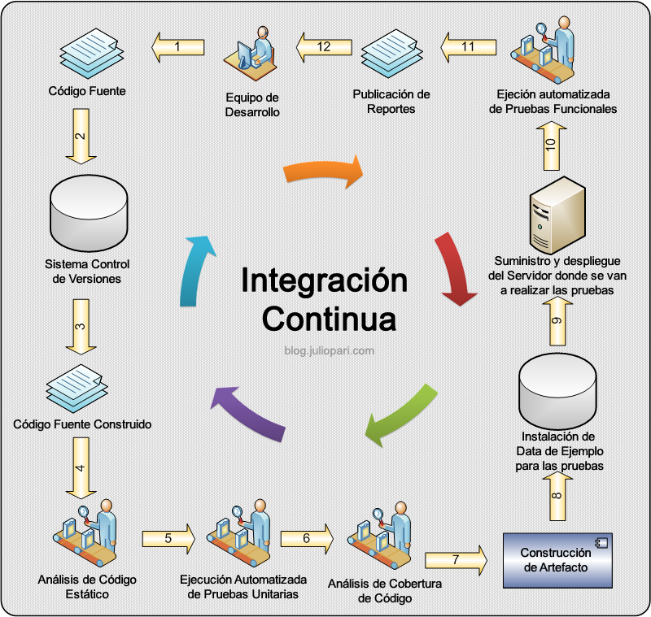
Notes:
Entorno de Integración Continua..
Un entorno de Integración Continua está compuesto por diferentes herramientas y prácticas en las cuales necesita apoyarse, en la Figura (diagra de despliegue) se muestra un esquema de todas las partes funcionando juntas.
El desarrollador publica su código en un repositorio, el servidor de integración continua detecta un cambio, entonces procede luego a ejecutar una serie de pasos para realizar el despliegue, entre ellos ejecutar las pruebas antes y después del despliegue, y luego informar al desarrollador el resultado del procedimiento.

Slide 47
CI – Sub-practicas
Mantener un repositorio de código.
Automatizar la compilación e integración de la aplicación.
Ejecución automática y periódica de las pruebas.
El programador hace sus propias pruebas y las agrega al directorio correspondiente.
Hacer commits diarios, es decir aceptar los cambios diariamente.
Replicar el entorno de producción.
Desplegar automáticamente
Administrar los resultados y enviar informes a todas las partes implicadas.

Slide 48
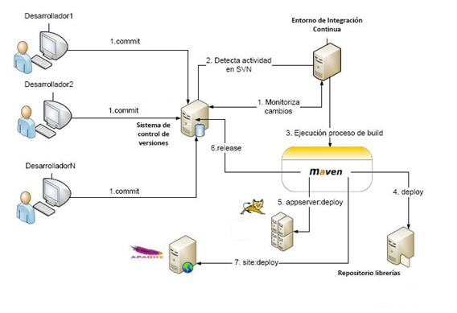
CI en Java, PHP y otros
PHP
phpUnderControl => CruiseControl (C-I).
Xinc (C-I para php), Phing (Automatizador)
Java
Hudson (CI de Oracle)
Jenkins (CI, monitoreo)
Maven (Compilar automáticamente)
CruiseControl (Compila auto.)
para Java, .Net y Ruby
Servicios en la Web:
Travis-CI, CodeShip, CircleCI
Notes:
Sin embargo no se reemplaza al tester.
La Prueba es la guía del proceso, por eso esta automatiza.

Slide 49
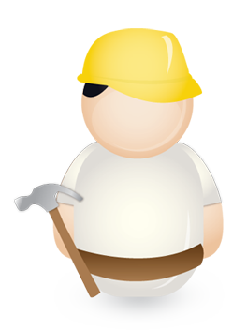
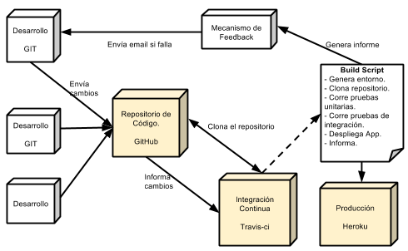



Aplicando integración continua

Slide 50



Yapa: otras herramientas
Con Links
Repositorio de código
Nivel de Cobertura
Calidad del código

Slide 51
Conclusiones
Se puede apreciar una mejora en el proceso de desarrollo al contar con una “documentación viva” que refleja fielmente y de forma actualizada el comportamiento esperado de la aplicación.
Otra mejora es contar con la retroalimentación, casi inmediata, de las pruebas automatizadas y la CI para realizar cambios y solucionar problemas generando un código más fácil de modificar.
Notes:
Sin embargo no se reemplaza al tester.
La Prueba es la guía del proceso, por eso esta automatiza.

Slide 52
Conclusiones – Ventajas de BDD y TDD
Clarifican los criterios de aceptación de cada requerimiento a implementar.
En TDD, al hacer los componentes fáciles de probar tiende a bajar el acoplamiento entre los mismos.
Generan una especificación ejecutable de lo que el código hace.
Brindan una serie de pruebas de regresión completa.
Facilitan la detección y localización de errores.
Indican cuándo se debe detener la programación, disminuyendo el gold-plating y características innecesarias.
Facilitan el proceso de incorporar nuevas características y realizar modificaciones que mejoren el código ya existente.
Una gran ventaja de BDD, que no tiene TDD, es que se puede incorporar a proyectos ya avanzados o para el mantenimiento de sistemas legados.

Slide 53
“El camino de la calidad, es un camino sin retorno”
- Anónimo

Slide 54

Preguntas
Mantengamos el contacto
https://about.me/matiasmasca
matiasmasca@gmail.com
@matiasmasca

Slide 55
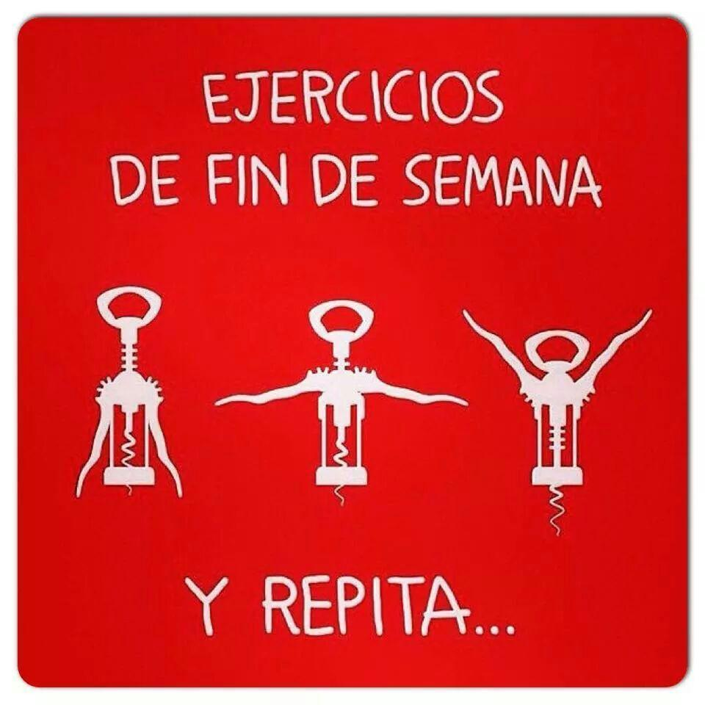
Muchas gracias por su tiempo

